Slide 1
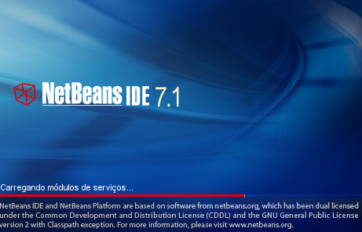
NetBeans
Página <number>

Slide 2
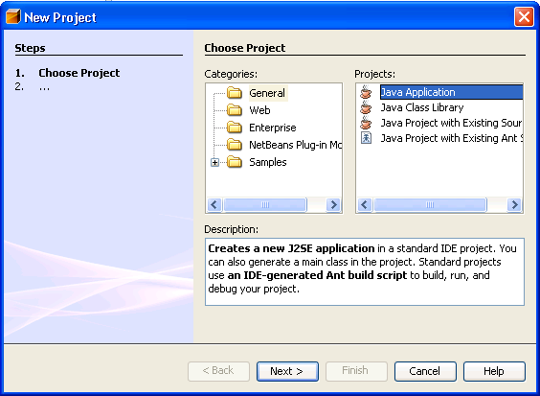
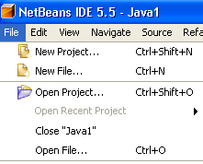
Criando Projeto
Aplicação
Web Site
Página <number>

Slide 3
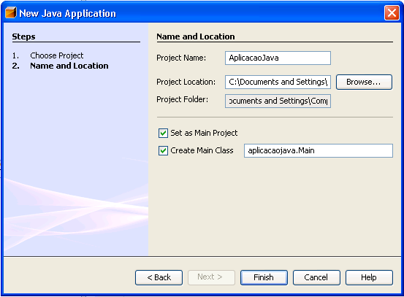
Criando Projeto
Página <number>

Slide 4
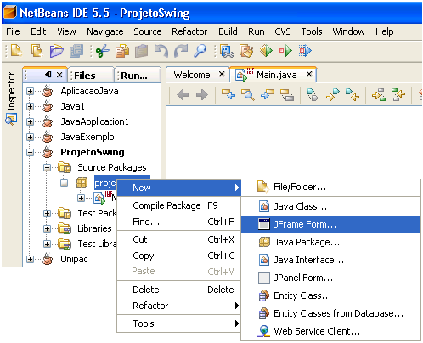
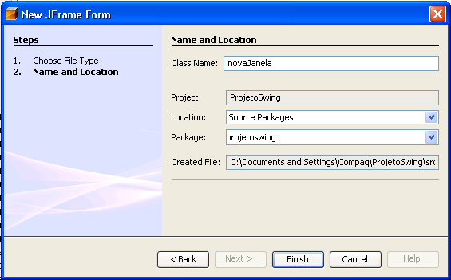
Criando Classes
Selecione o projeto com
o botão direito new JFrame Form..., onde é digitado nome da classe e selecione o botão Finish, que gera uma Classe Main com um método principal.
Página <number>

Slide 5
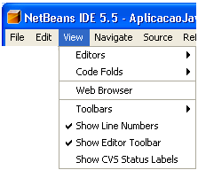
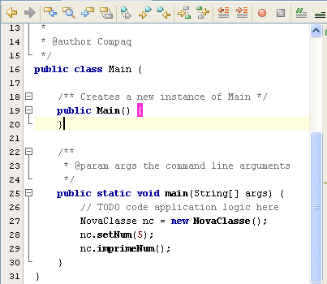
Line Number
Habilitar a visualização da numeração de linha no editor de código. Selecione view, opção Show Line Numbers.
Página <number>

Slide 6
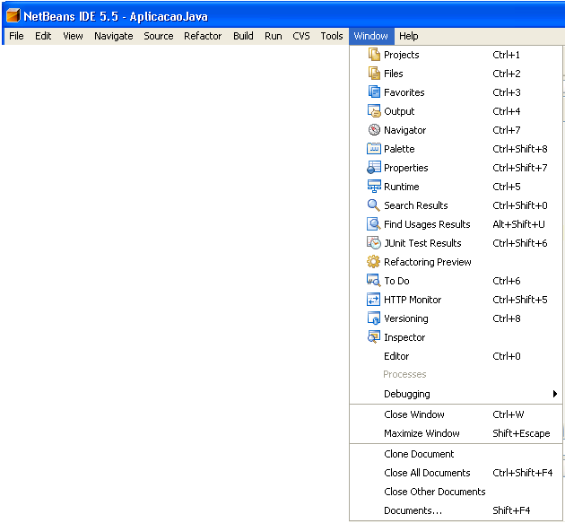
Ferramentas
Opção para habilitar as janelas com ferramenta disponíveis para auxilio no desenvolvimento de aplicação Java, entre eles Projetos, Output, Navigator, Properties, Inspector, Runtime, Palette.
Página <number>

Slide 7
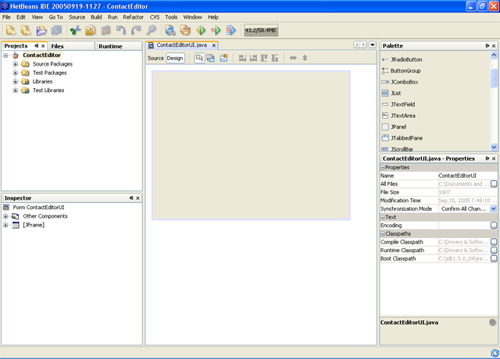
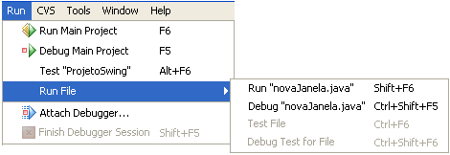
NetBeans
Página <number>

Slide 8
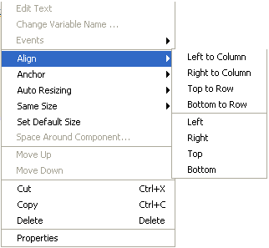
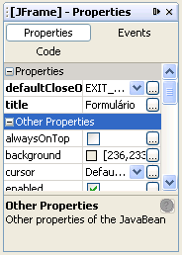
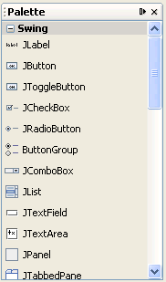
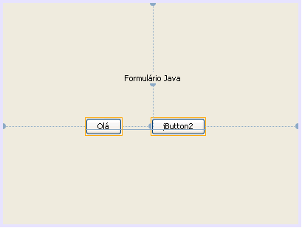
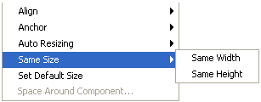
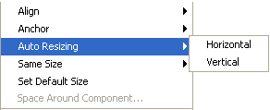
Alinhamento
Ferramenta utilizado para alinhar componentes disponíveis no formulário. Alinhar a direita, esquerda, etc.
Página <number>

Slide 9
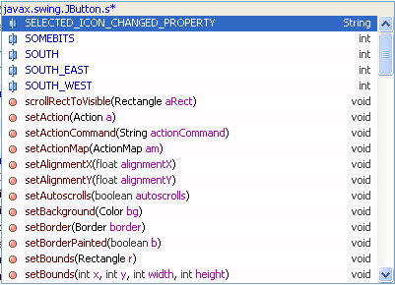

IntelliSense
O IntelliSense é o mecanismo que lhe fornece uma
Lista de facilidades enquanto digita o código-fonte
no Code Editor do NetBeans.
O IntelliSense fornece as seguintes funcionalidades:
Lista de Membros
Informação de Parâmetros
Informações Rápidas
Auto Completar
Página <number>

Slide 10
Propriedades
de um objeto
O NetBeans nomeia, automaticamente, todos os componentes que são incluídos no Frame (formulário). Em regra, o NetBeans usa o nome da classe do componente e um número sequencial.
O nome atribuído pelo NetBenas pode ser mantido, mas é aconselhável renomear os componentes que serão referenciados no programa.
Title e Label: Todos os componentes que podem apresentar um rótulo têm esta propriedade. Armazena a string que será mostrada quando o componente for desenhado.
Location: Esquerda X e topo Y. Armazena a posição do componente em relação ao frame ou painel que o contém.
Página <number>

Slide 11
Propriedades
de um objeto
text: Define o titulo do objeto
font: Configuração de font como: bold, italic, name, size, etc.
enabled: Habilita e desabilita o objeto; os valores são true e false.
name: propriedade que define o nome do objeto.
mnemonic: Define uma letra para representar um atalho.
toolTipText: nessa prodriedade é possível colocar uma descrição para o objeto. Ao posicionar o mouse em cima do label, aparecerá uma ajuda para o usuário HINT.
background: define uma cor para o fundo do objeto.
horizonte size: define altura do objeto.
vertical Size: define o comprimento do objeto.
Selected: define se o objeto está selecionado ou não.
Página <number>

Slide 12
Eventos
Cada objeto possui uma lista de eventos, os eventos são adicionados a propriedades de handlers (manipuladores) de eventos já pertencentes aos objetos.
Events/Action/actionPerformed: É gerado cada vez que o botão é pressionado e solto em cima do componente.
Events/Mouse/mouseClicked: É gerado cada vez que o botão esquerdo do mouse é pressionado e solto em cima do componente. É importante entender que o evento só ocorre quando o usuário libera o botão. A aplicação, automaticamente, direciona o evento para o componente que está debaixo do cursor do mouse.
KeyPressed: Gerado quando o usuário pressiona (e libera) uma tecla no teclado. Usado para reconhecimento de teclas em JTextField, JPasswordField e JTextArea.
Página <number>

Slide 13
Eventos
Resize: Gerado quando o tamanho do componente é alterado. É usado principalmente em forms e paineis.
Visible(): Disponibiliza o objeto para visualização.
System.exit(0): Aplicado geralmente em forms e arquivos. Quando utilizado no form principal, encerra a aplicação.
Hide(): Esconde o objeto.
Página <number>

Slide 14
Conceitos de Swing
Componentes, em um sentido amplo, são objetos visuais (Ex. JButton, JCheckBox, JMenu), ou objetos não visuais (como FlowLayout, Events) que podem interagir com objetos visuais por meio dos padrões JavaBeans.
Um Container é qualquer objeto que possa conter outros objetos visuais. Todo container tem um gerenciador de layout que organiza o posicionamento e dimensionamento dos componentes dentro do container. Exemplos: JFrame, JPanel e JDialog.
Componentes definem um tamanho mínimo, que é a menor dimensão (altura, largura) capaz de exibir todo o seu conteúdo (texto, ícone ou ambos).
Página <number>

Slide 15
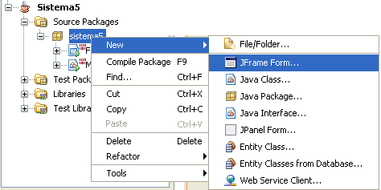
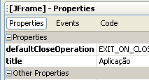
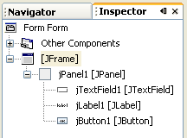
Componente: JFrame
O componente JFrame é uma janela do sistema gráfico que possui uma barra de título e bordas, tendo como atributo principal title, onde é inserido o titulo da Janela.
JFrame() | Constrói uma nova instância, sem título.
JFrame(String) | Constrói uma nova instância, com título.
getTitle() | Obtêm o título da janela.
setTitle(String) | Especifica o título da janela.
Página <number>

Slide 16
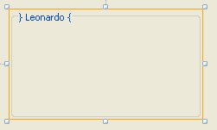
Componente: JPanel
O componente JPanel é um componente tipo container, ou seja, é um componente que permite dispor outros componente inclusive outros painéis, oferecendo grande versatilidade na disposição de elementos na interface da aplicação. O JPanel tem como atributo principal border onde e possível inserir o titulo do JPanel.
JPanel() | Constrói uma painel com o alinhamento default (FlowLayout)
JPanel(String) | Constrói um painel com o alinhamento especificado
add(Component) | Adiciona o componente especificado ao container.
Border | Atributo utilizado para nomear o painel.
Página <number>

Slide 17
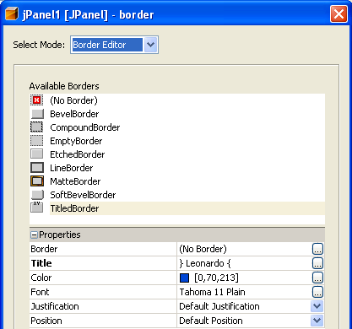
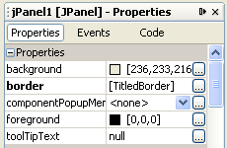
Componente: JPanel
Para inserir nome no titulo do painel, selecione a propriedade border, TitleBroder, no campo Title digite o titulo do Painel.
Página <number>

Slide 18


Componente: JLabel
O componente JLabel é uma rótulo de texto, é destinado a exibição de texto para descrever um componente. O atributo text e utilizado para exibir o rótulo do componente.
JLabel() | Constrói uma nova instância, sem texto.
JLabel(String) | Constrói uma nova instância, com texto.
getLabel() | Obtêm o título da rótulo.
setLabel(String) | Especifica o texto do rótulo.
text | Atributo utilizado para exibir o rótulo do componente.
Página <number>

Slide 19
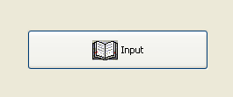
Componente: JButton
O componenete JButton são como painéis rotulados com um texto que, quando acionados, podem provocar a execução de alguma rotina ou sequência de comandos.
JButton() | Constrói uma nova instância, sem texto.
Evento - ActionListener | Registra uma classe listener (processadora de eventos)ActionListener para o Botão.
icon | Propriedade utilizada para inserir uma figura na interface do botão.
mnemonic | Propriedade utilizada para abilitar uma tecla de atalho componente Botão.
text | Propriedade utilizada para nomear o componente botão.
toolTipText | Propriedade utilizada para inserir uma mensagem de ajuda no botão.
Página <number>

Slide 20
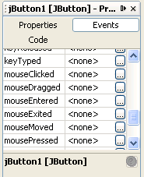
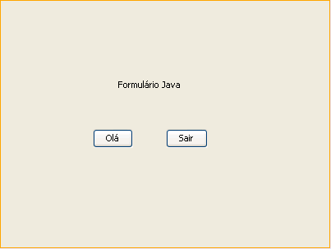
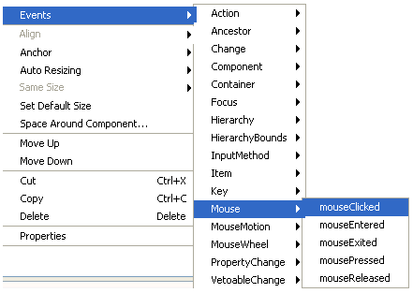
Formulário
Página <number>

Slide 21
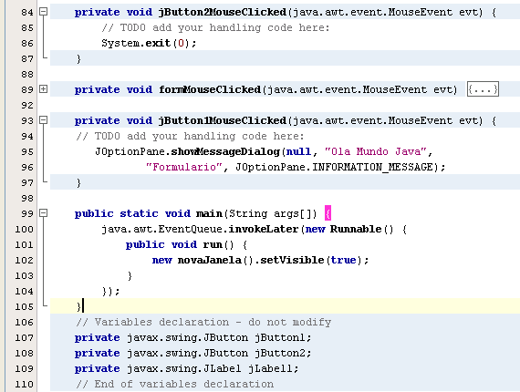
Formulário
Página <number>

Slide 22
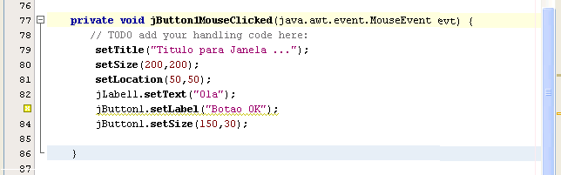
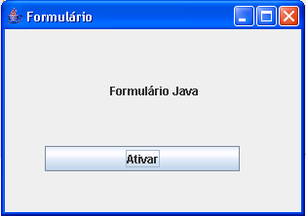
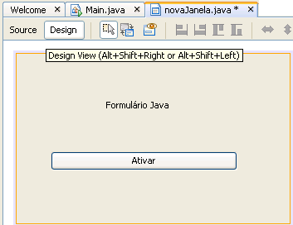
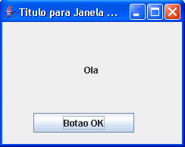
Formulário
Página <number>

Slide 23
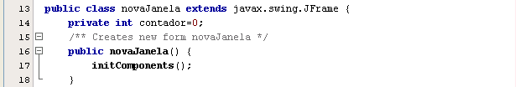
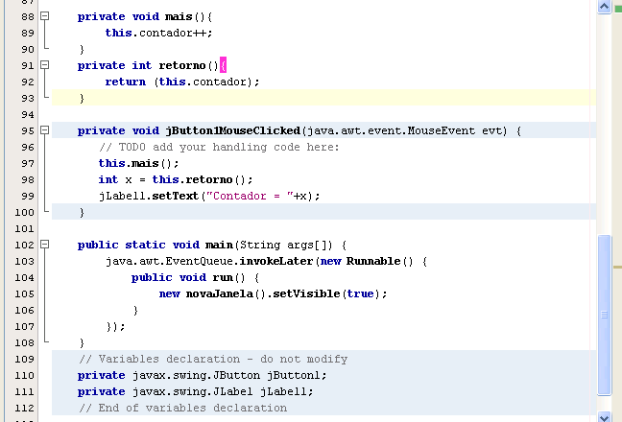
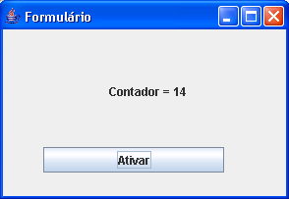
Formulário
Página <number>

Slide 24
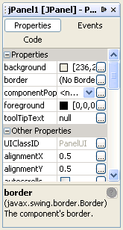
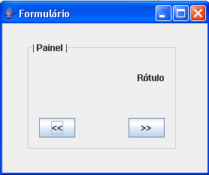
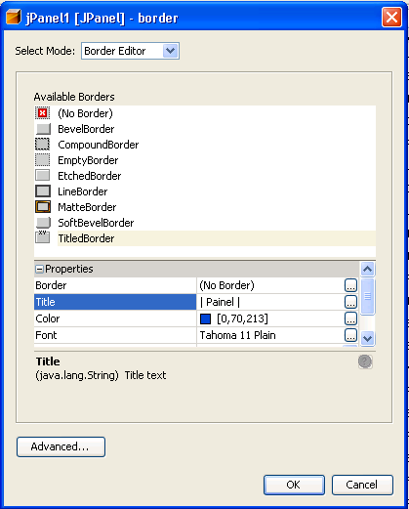
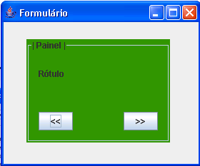
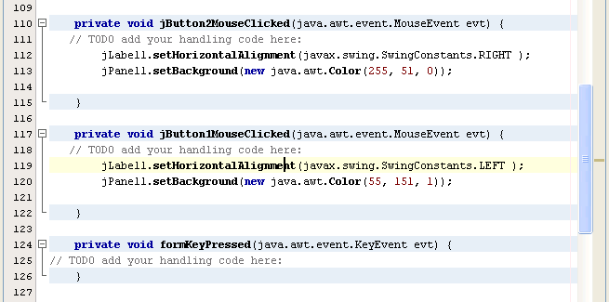
Formulário
Página <number>

Slide 25
Componente: TextComponent
TextComponent
Oferece uma infra-estrutura comum para os componentes de texto básico:
addTextListener(TextListener) | Adiciona uma classe que implementa um listener para eventos texto.
getSelectedText() | Obtêm a posição do cursor de ediçao
getText() | Obtêm todo o texto do componente
select(int, int) | Seleciona o texto entre as posições.
selectAll() | Seleciona todo o texto.
is e setEditable(Boo) | Especifica se componente é editável
setText(String) | Especifica o texto contido pelo componente
Página <number>

Slide 26
Objeto: JTextField
JTextField
Um objeto da classe JTextField representa um componente que contém uma única linha de texto. Este objeto é comumente usado com campo de entrada e saída de dados, quando estes dados consistem em apenas uma linha de texto.
JTextField(“Nome”,20) | cria um campo texto com até 20 caractere e valor inicial de “Nome”
getText(), setText() | Obtêm ou modificadores os valores do objeto JTextField().
setEditable(boolean) | Permite a entrada de dados
isEditable() | Retorna o estado Editable
Página <number>

Slide 27
Objeto: JPasswordField
JPasswordField
Um objeto da classe JPasswordField representa um componente que contém uma única linha de texto. é uma subclasse de JTextField para a qual cada caractere digitado, em um objeto dessa classe, é substituído por um determinado caractere.
JPasswordTextField(10) | cria um campo password com até 10 caractere.
getPassword() | Obtêm ou modificadores os valores do objeto JTextField().
setEchoChar(‘#’) | determina qual é o caractere
Página <number>

Slide 28
Objeto: JTextArea
JTextArea
Um objeto da classe JTextArea representa um componente que pode conter várias linhas de texto. JTextArea(int nLins, int nChars), onde nLins representa o número de linhas e nChars representa a quantidade de caractere por linha.
JTextArea() JTextArea(10,20) | cria um campo Area de Texto com 10 linhas e 20 caractere por linhas.
append(String s) | Concatena uma cadeia de caracteres a um texto
insert(String s, int i) | insere uma cadeia de caractere a partir da posição do texto especificada
Página <number>

Slide 29
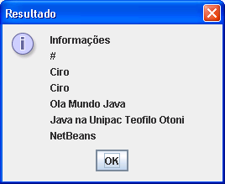
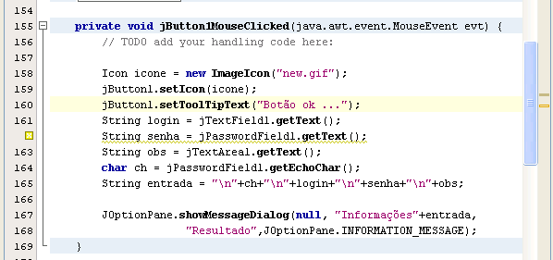
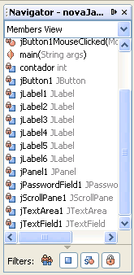
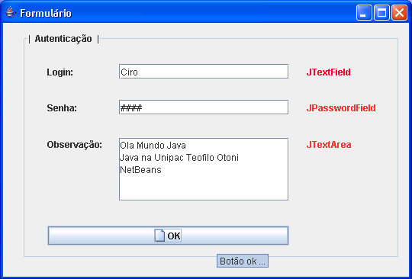
Objeto: JTextArea
Página <number>

Slide 30
Objeto: JTextField
private void jButton2ActionPerformed(java.awt.event.ActionEvent evt){
// First we define float variables.
float num1, num2, result;
// We have to parse the text to a type float.
num1 = Float.parseFloat(jTextField1.getText());
num2 = Float.parseFloat(jTextField2.getText());
// Now we can perform the addition.
result = num1+num2;
// We will now pass the value of result to jTextField3.
// At the same time, we are going to
// change the value of result from a float to a string.
jTextField3.setText(String.valueOf(result));
}
Página <number>

Slide 31
Objeto: JCheckBox
JCheckBox
A caixa de opção JCheckBox representa um componente
utilizada para representar graficamente uma opção que pode ser ligada (on = true) ou desligada (off = false). É geralmente utilizada para exibir um grupo de opções as quais podem ser selecionadas independente pelo usuário, ou seja, permitem múltiplas seleções.
JCheckbox(String, boo) | Cria uma caixa de opção.
getText(), setTextl(“String”) | Obtêm ou modificadores os valores do objeto JCheckbox().
getStateChange() == ItemEvent.SELECTED ) | estado do Checkbox 1, 2 – ou ItemEvent.SELECTED - DESELECTED
setToolTipText("check"); | Adiciona uma informação sobre o itens.
addItemListener(mItem); | adiciona um evento a lista.
Página <number>

Slide 32
Objeto: JRadioButton
JRadioButton
A caixa de opção JRadioButton representa um componente utilizada para representar graficamente uma opção que pode ser ligada (on = true) ou desligada (off = false). É geralmente utilizada para exibir um grupo de opções as quais podem ser selecionada apenas uma pelo usuário, ou seja, permitem apenas uma seleções.
JRadioButton(String, boo) | Cria uma caixa de opção.
getText(), setTextl(“String”) | Obtêm ou modificadores os valores do objeto JRadioButton().
getStateChange() == ItemEvent.SELECTED ) | estado do Checkbox 1, 2 – ou ItemEvent.SELECTED - DESELECTED
setToolTipText("check"); | Adiciona uma informação sobre o itens.
addItemListener(mItem); | adiciona um evento a lista.
Página <number>

Slide 33
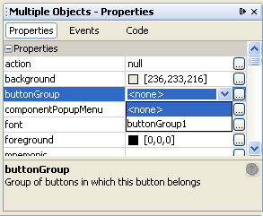

Objeto: buttonGroup
O componente buttonGroup e utilizado para agrupar os componentes botões de rádio definindo assim que só um botao de radio pode ser selecionado ao mesmo tempo.
Para isto adicione os JRadioButton e um buttonGroup na aplicação.
Selecione os componentes JRadioButton, clique no primeiro, selecione a tecla Shift e clique sobre o segundo e terceiro. Vá até a propriedade, no item buttonGroup e selecione buttonGroup1.
Página <number>

Slide 34
Objeto: JComboBox
JComboBox
Um objeto da classe JComboBox representa uma lista de itens onde somente o item selecionado é exibido. A lista, exibida como um nenu suspenso (pop-down menu), uma barra de rolagem vertical é automaticamente exibida quando o componente não pode mostrar simultaneamente todos os itens que contêm. A seleção opera apenas em nodo simples, ou seja, apenas um item pode ser selecionado de cada vez.
JComboBox(); | cria uma lista de itens.
addItem("Domengo"); | Adiciona um elemento na lista.
setToolTipText("Dia"); | Adiciona uma informação sobre o itens.
setSelectedItem("Sexta"); | Define um item padrão.
addItemListener(ItemEvent) | adiciona um evento a lista.
Página <number>

